Slide 1



Slide 2
Yêu cầu cần đạt
1. Năng lực đặc thù
- Thế nào là giữ lời hứa? Nêu được một vài ví dụ về giữ lời hứa.
- Vì sao phải giữ lời hứa?
- Học sinh biết giữ lời hứa của mình với mọi người.
- Học sinh có thái độ quý trọng những người biết giữ lời hứa và không đồng tình với những người hay thất hứa.
2. Năng lực chung
- Năng lực tự chủ, tự học; năng lực giải quyết vấn đề và sáng tạo, năng lực giao tiếp và hợp tác, năng lực điều chỉnh hành vi đạo đức.
3. Phẩm chất
- Phẩm chất nhân ái, chăm chỉ, trách nhiệm

Slide 3


Slide 4
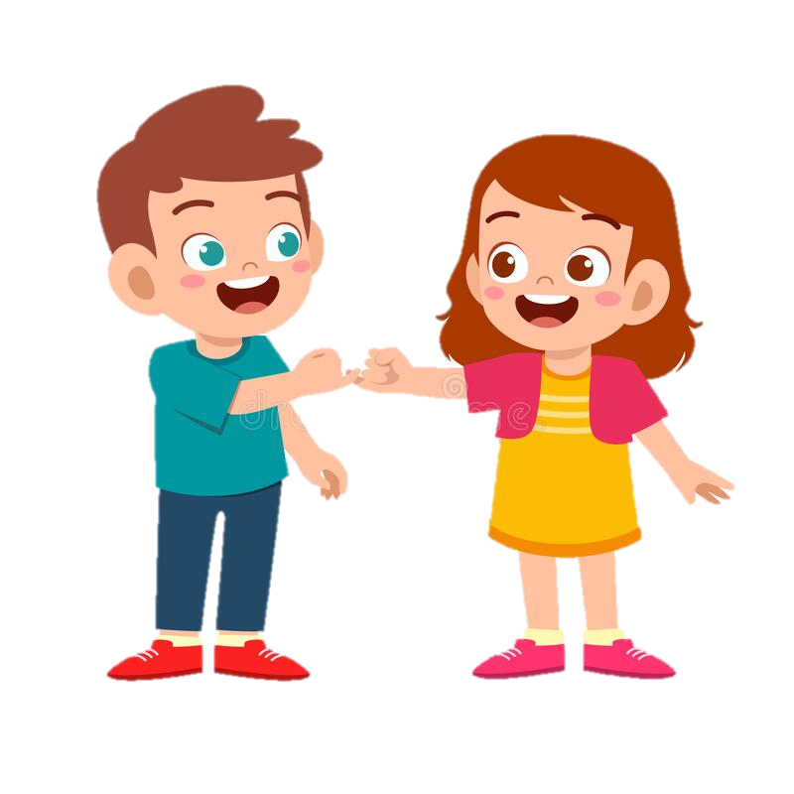
+ Đã có ai hứa với em điều gì chưa?
+ Người đó có thực hiện được lời hứa của mình với em không?
+ Khi đó em cảm thấy như thế nào?

Slide 5


Slide 6



Hoạt động 1:
Tìm hiểu một số biểu hiện của việc giữ lời hứa
Kể chuyện theo tranh và trả lời câu hỏi
LỜI HỨA

Slide 7
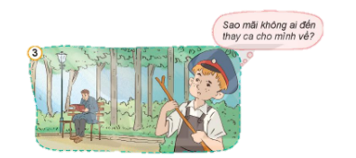
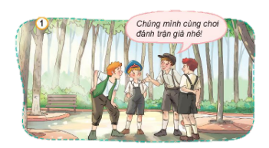
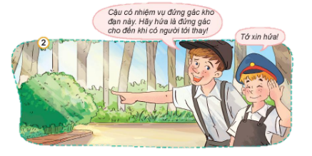
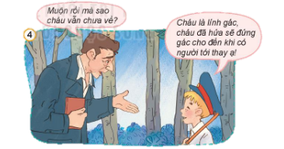
KỂ CHUYỆN NHÓM 4

Slide 8
TRẢ LỜI CÂU HỎI
Cậu bé được giao nhiệm vụ gì?
Vì sao muộn rồi mà cậu bé vẫn chưa về?
Việc làm của cậu bé thể hiện điều gì?
THẢO LUẬN NHÓM ĐÔI

Slide 9
TRẢ LỜI CÂU HỎI
Cậu bé được giao nhiệm vụ gì?
Cậu bé chơi trò đánh trận giả với các bạn. Cậu được giao nhiệm vụ gác kho đạn.

Slide 10
TRẢ LỜI CÂU HỎI
2. Vì sao muộn rồi mà cậu bé vẫn chưa về?
Khi các bạn đã ra về hết mà cậu vẫn chưa về vì cậu đã hứa đứng gác cho đến khi có người tới thay.

Slide 11
TRẢ LỜI CÂU HỎI
3. Việc làm của cậu bé thể hiện điều gì?
Việc làm đó thể hiện cậu bé là người giữ đúng lời hứa của mình.

Slide 12

Hoạt động 2:
Tìm hiểu vì sao phải giữ đúng lời hứa của mình
Quan sát tranh và
trả lời câu hỏi

Slide 13
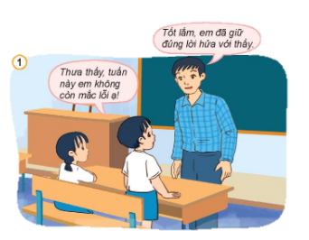
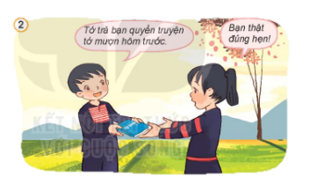
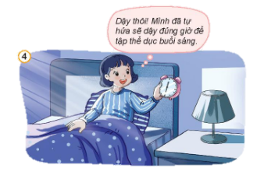
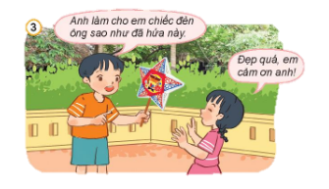

+ Bạn trong mỗi tranh đã làm gì? Việc làm đó thể hiện điều gì?
+ Biểu hiện của việc giữ lời hứa là gì?

Slide 14
Tranh 1: Trong giờ sinh hoạt lớp, bạn nhỏ thưa với thầy giáo: “Thưa thầy, tuần này em không còn mắc lỗi ạ!”. Điều đó thể hiện bạn đã giữ đúng lời hứa với thầy.
Tranh 2: Bạn nam đưa trả quyển truyện cho bạn nữ và nói: “Tớ trả bạn quyển truyện tớ mượn hôm trước”. Việc là đó thể hiện bạn nam đã giữ đúng lời hứa với bạn nữ.
01

Slide 15
Tranh 3: Người anh đưa cho em chiếc đèn ông sao và nói: “Anh làm cho em chiếc đèn ông sao như đã hứa này.” Việc làm đó thể hiện người anh đã giữ đúng lời hứa với em.
Tranh 4: Bạn gái choàng dậy khi nghe chuông báo thức. Bạn ý đã thực hiện đúng lời hứa với chính mình là “Dậy đúng giờ để tập thể dục.”
01

Slide 16
Hoạt động 2:
Tìm hiểu vì sao phải giữ đúng lời hứa của mình
Biểu hiện giữ đúng lời hứa là: đúng hẹn. Nói đi đôi với làm, cố gắng thực hiện điều đã hứa, giữ đúng lời đã hứa.

Slide 17


Slide 18
XEM BỘ PHIM “ CẬU BÉ CHĂN CỪU” VÀ TRẢ LỜI CÂU HỎI
Cậu bé chăn cừu là người như thế nào?
Em rút ra được bài học gì sau tiết học hôm nay?

Slide 19

